Slide 1
Apresentação de Projeto Interface Game Mania
UC9 — Front End SA1 Professora : Jessica Santo

Slide 2
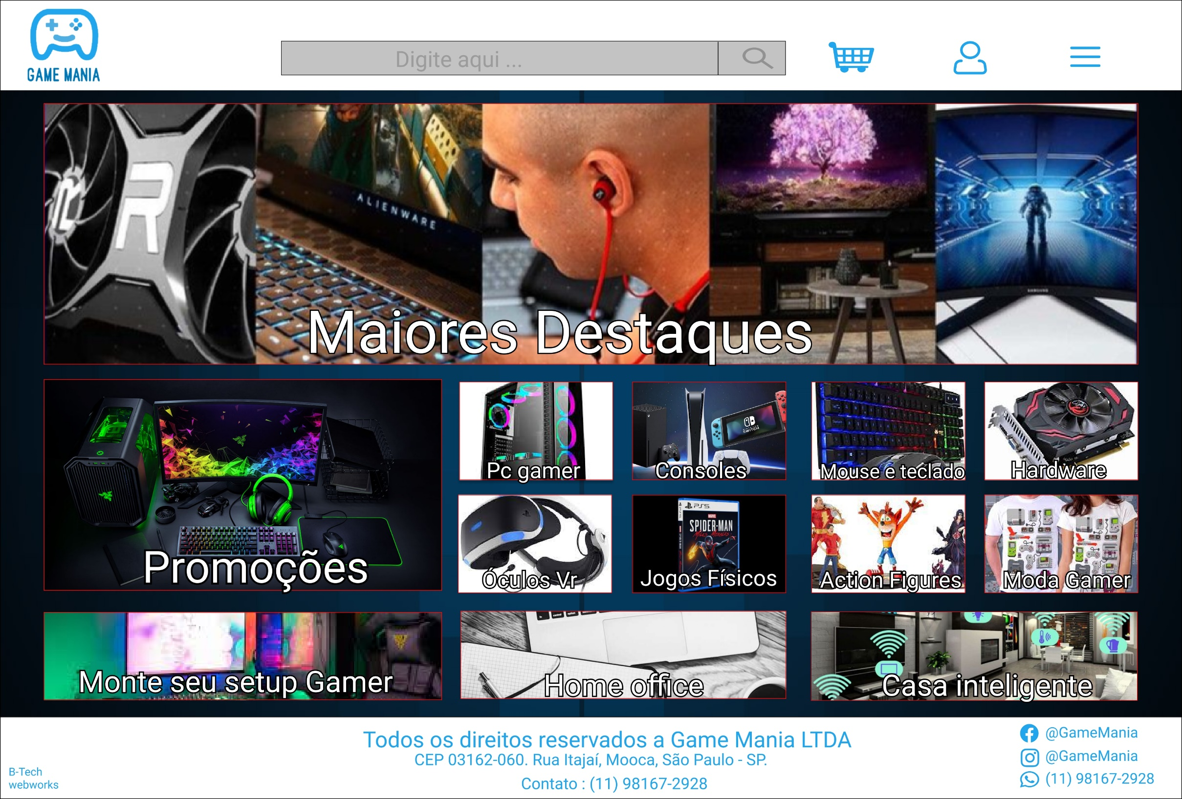

Slide 3
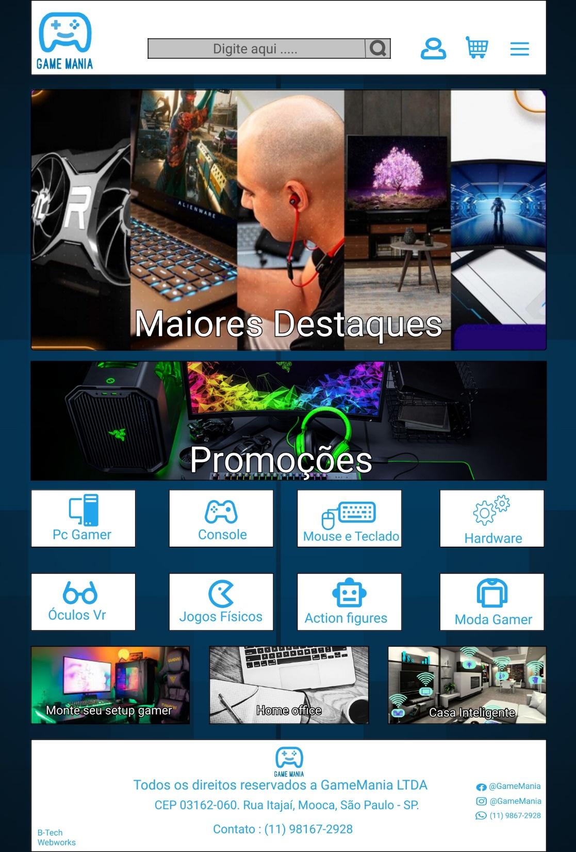

Slide 4
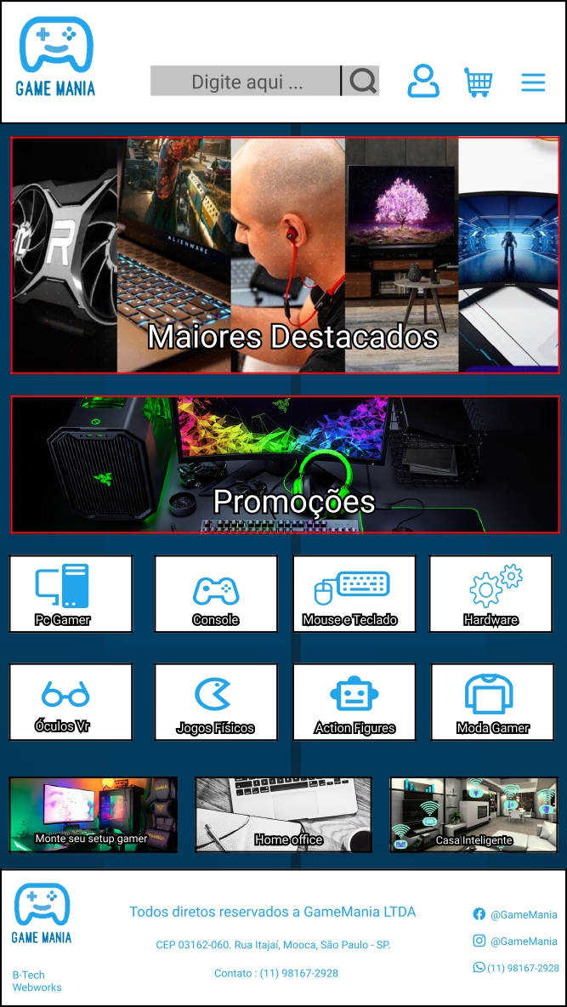

Slide 5
Ficha técnica — Game Mania
1) O cliente desejava uma repaginação
2) Planeja aumentar as suas vendas
3) Melhorar a comunicação e divulgação
4) Voltado para o publico de 14 a 40 anos. De diversos sexos
5) Site para e—commerce
6) Site minimalista, com informação, objetivo , com cores claras e imagens em alta resolução
7) Sem excesso de informação, muito texto, diversas cores, sem propaganda e travamento

Slide 6
Justificativa
Ao realizar este trabalho tive que levar em consideração os conceitos de Ux Desing e UI Desing. Procurei criar um modelo simplificado que pudesse ser reproduzido em diversas telas, basicamente só redimensionando e alterando algumas coisas.
Para a leitura da interface de Desktop procurei criar um modelo em “Z”. Começando do lado esquerdo superior e terminado no lado direito inferior. Utilizando do briefing disponível no material Web procurei criar uma identidade visual com as cores principais sendo o azul , preto , branco e vermelho.
Levei em consideração o fato de o cliente pedir pouco texto e só utilizei em lugares que considerei como importantes. Os itens e produtos listados no site são identificados por seus nomes e por imagens respectivas, além disso podem ser facilmente encontradas, basta o usuário clicar em cima para ser direcionado ao local desejado.
No lado direito superior onde os menus se localizam optei por colocar ícones ao invés de escrever, pois acredito que o publico alvo da loja esteja familiarizado com eles.
Quanto as outras interfaces basicamente fiz uma remodelagem do desktop trocando algumas imagens por ícones. Pensei que assim, o visual não ficaria poluído e agregaria em agilidade e no minimalismo que foi sugerido.

Slide 7
Dificuldades
Minha principal dificuldade com esse projeto foi o fato de eu não ser um designer. Não sou muito criativo em relação a edição de imagens ou criação de layouts, se voltasse a fazer um projeto semelhante a esse, usaria basicamente o mesmo modelo aqui disposto.
Aprender a usar a plataforma certamente foi um desafio, mas diria que já consigo me virar.
É inacreditável como buscar imagens pode ser muito estressante. segui as recomendações no material web e fui em sites como Pixabay, mas não consegui pegar nenhuma imagem de lá. O jeito foi pegar imagens no google mesmo.
Se tivesse que criticar meu trabalho diria que as imagens da versão de desktop colaboram para uma certa poluição visual, tanto que , nas versões de Tablet e Mobile eu optei por colocar símbolos do plugin iconify. Há também uma certa variação entre os layouts, mas nada muito grave ou que salte os olhos.

